Slide 1
Att göra matematik (och naturvetenskap) relevant inom undervisning för hållbar utveckling
Skolforskningsinstitutet projekt Dnr 2021-00068
Lovisa Sumpter, SU
Helena Eriksson, SU
Maria Hedefalk, Uppsala Universitet
Peter Markkanen, SU
+ alla lärare och barn

Slide 2
Fördelning och division
Fördelning centralt begrepp i matematik där mängd a fördelas lika eller olika mellan mottagare b (Chernyak & Sobel 2016; Hamamouche et al., 2020; Hestner & Sumpter, 2018; Smith et al., 2013; Wong & Nunes, 2003, 2014)
Jmf division: a/b där a är dividend (täljare) och b divisor (nämnare) och där kvoten är lika stor.
I matematiken skiljer vi på delbara objekt och icke delbara objekt. Ex. 4 delat på 3
Forskning visar att barn som får arbeta med fördelning har lättare att förstå division och bråk (e.g., Cwikla & Wonk, 2015)

Slide 3
Projektets upplägg
Sex fall beskriver fördelning
Fördela kex till gosedjur (nallar, hundar…)
Fallen är öppna problem och beskriver olika matematiska egenskaper, men samtliga bygger på centrala idéer varav en är ’dela en area´ och mottagarna ska vara 3 (eller multipel av 3) (Sumpter, 2026).
Instruktion till deltagande lärare: alla lösningar är korrekta. Uppmuntra barnen att uttrycka argument för sitt resonemang. (Försök stimulera en kollektiv lösning.)
Organisera så att det passar barngruppen: grupper, antal (2-3 barn), sax, rita först – klippa sen…

Slide 4
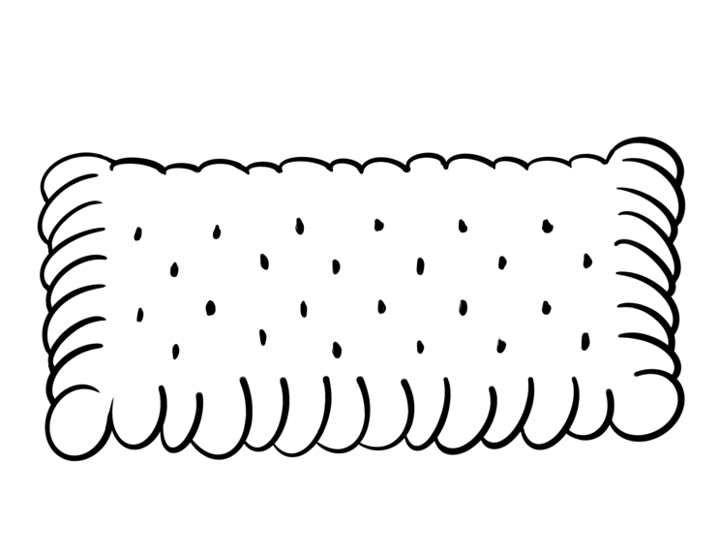
Sex fall om fördelning
Fall 2: fördelning där divisionen inte går upp: Här reduceras antalet kex till fyra, men det är fortfarande tre mottagare: ”Oj, nu är det så att det bara är... [räkna kex] ...fyra kex. Hur ska man göra då?” (Sumpter & Hedefalk, 2023)
värderingar: vem som mest är värd – pliktetik och/eller omsorgsetik.
överväga konsekvenser – konsekvensetik.
Tex att slänga ett kex kan vara en lösning -> matematisk synpunkt blir det 4/3 med kvoten 1 rest 1, ur hållbarhetssynpunkt är det resursslöseri (konsekvensetik och dygdetik, (jmf. Höglund, 2020).
Flera matematiska lösningar finns (Sumpter & Sumpter, 2023, 2024)

Slide 5
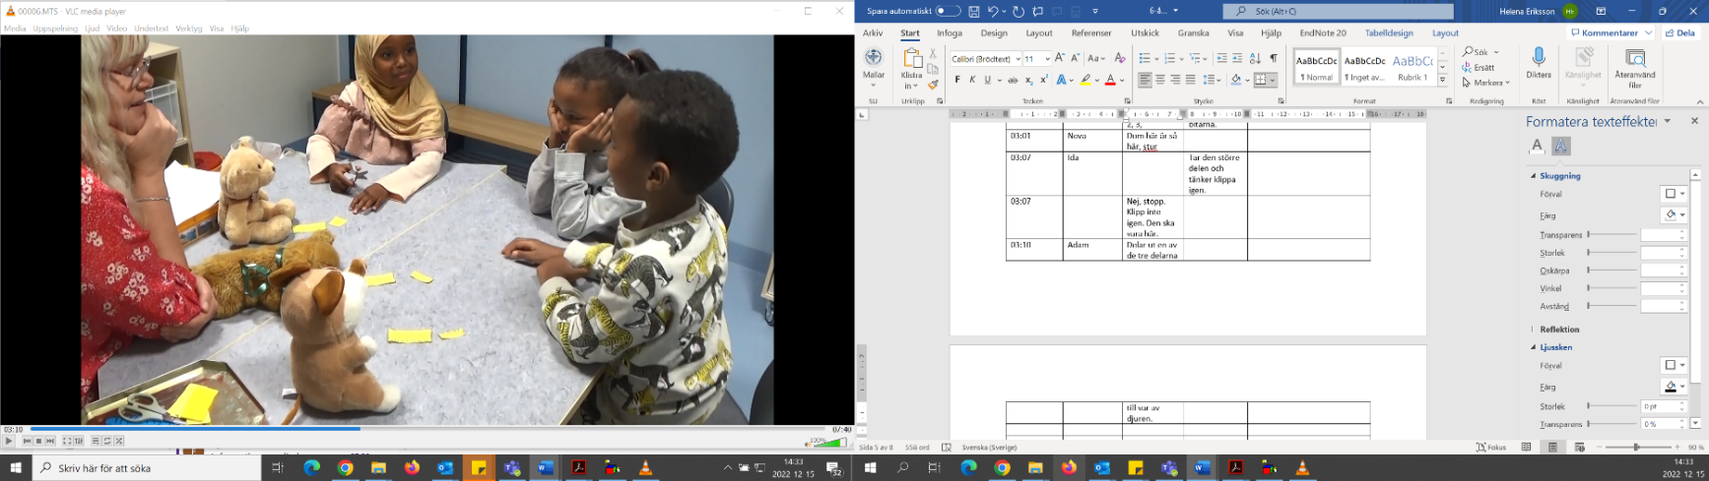
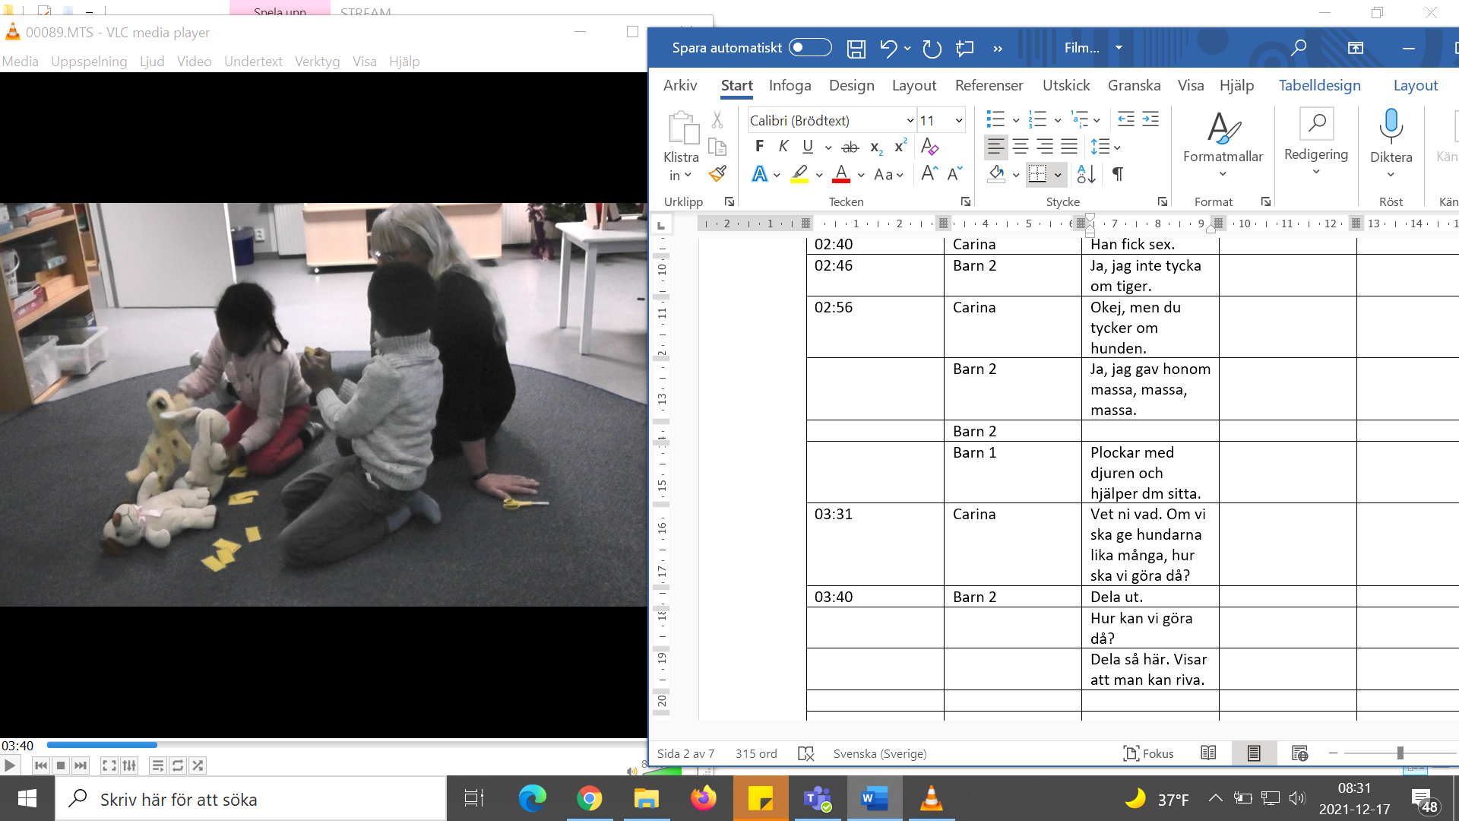
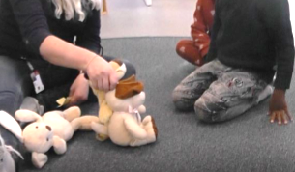
Hur arbetet kunde se ut

Slide 6
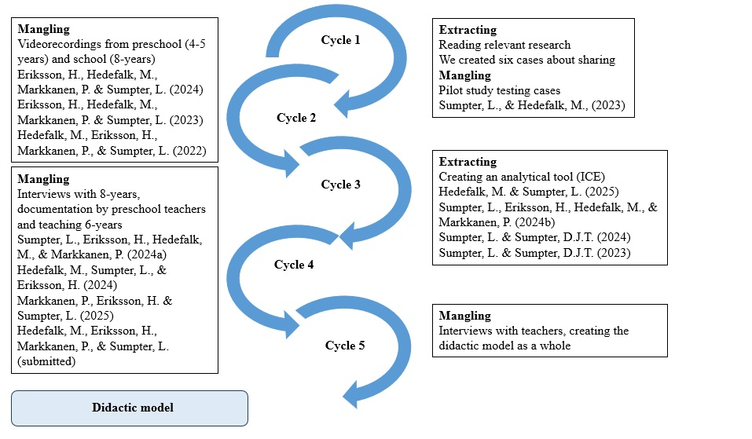
Översikt av processen

Slide 7
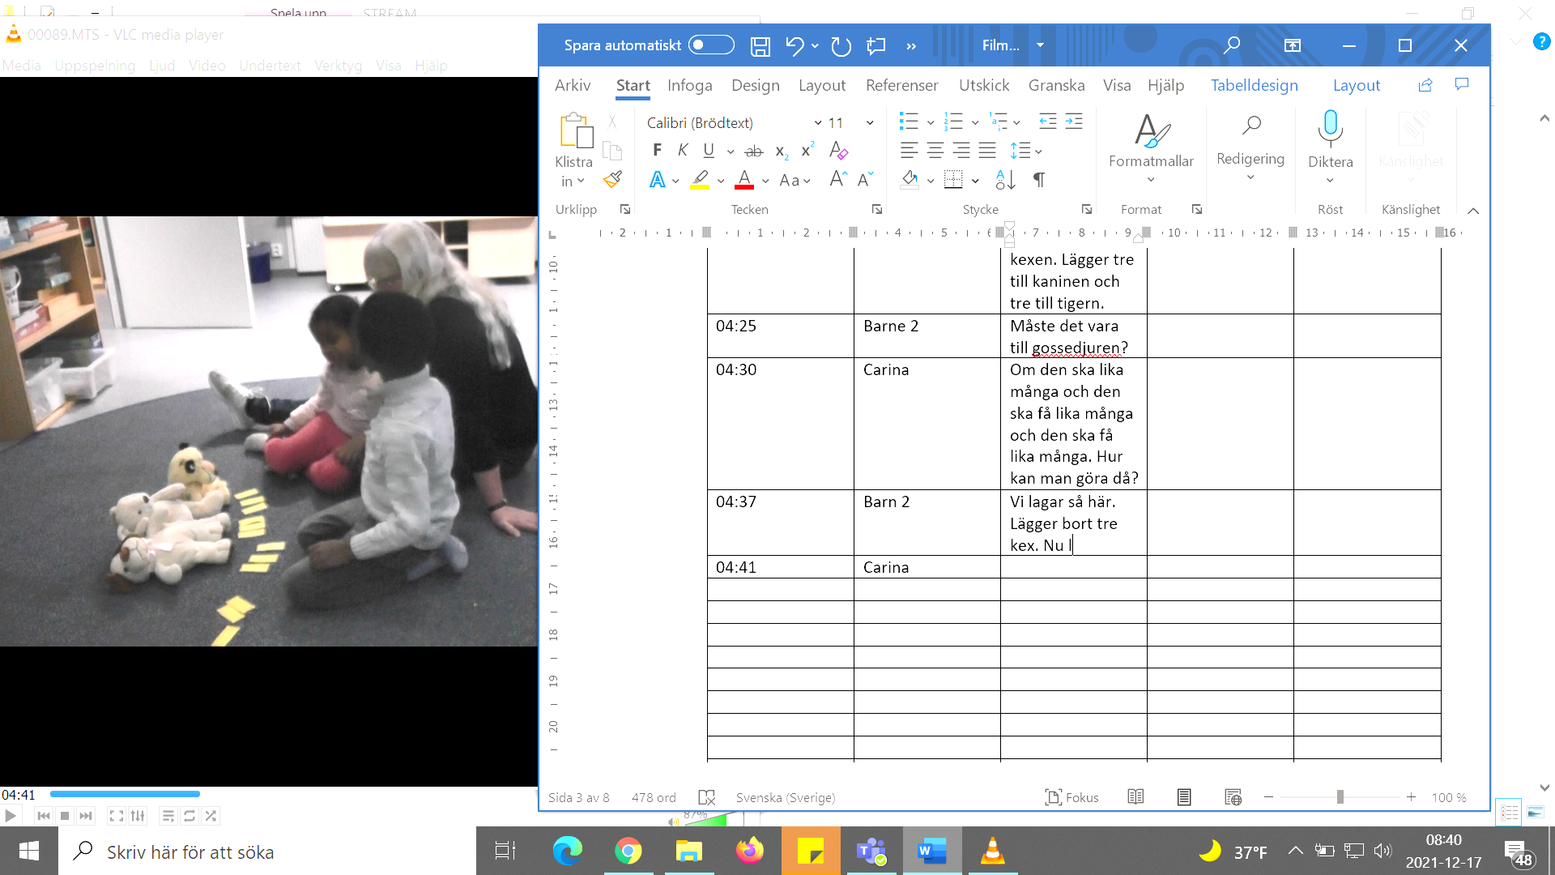
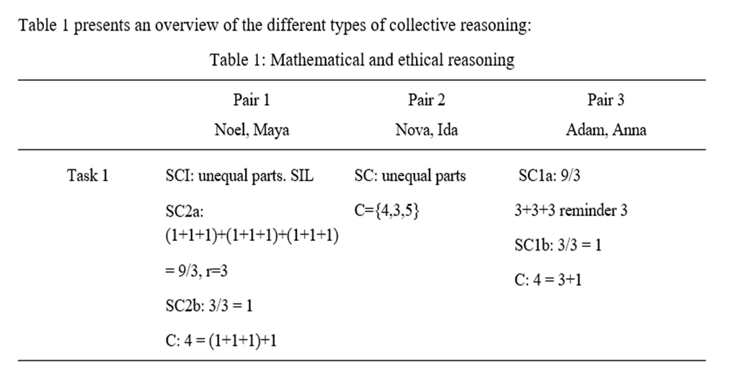
Hur analysen kan se ut
Fall 1: fördela tolv kex (i papper) mellan tre nallar

Slide 8
Barns resonemang i matematik och hållbar utveckling
Resultaten visar att delningsuppgifter kan generera olika lösningar där barnen använder olika matematiska argument i kombination med etiska argument.
Ett annat resultat är att de olika argumenten ofta samspelar med eller är beroende av varandra, vilket innebär att matematiska och etiska resonemang är sammanflätade.
Ytterligare en artikel är på gång som beskriver progression i resonemang (följer barn i fyra år, från 4/5 år till 8 år).

Slide 9
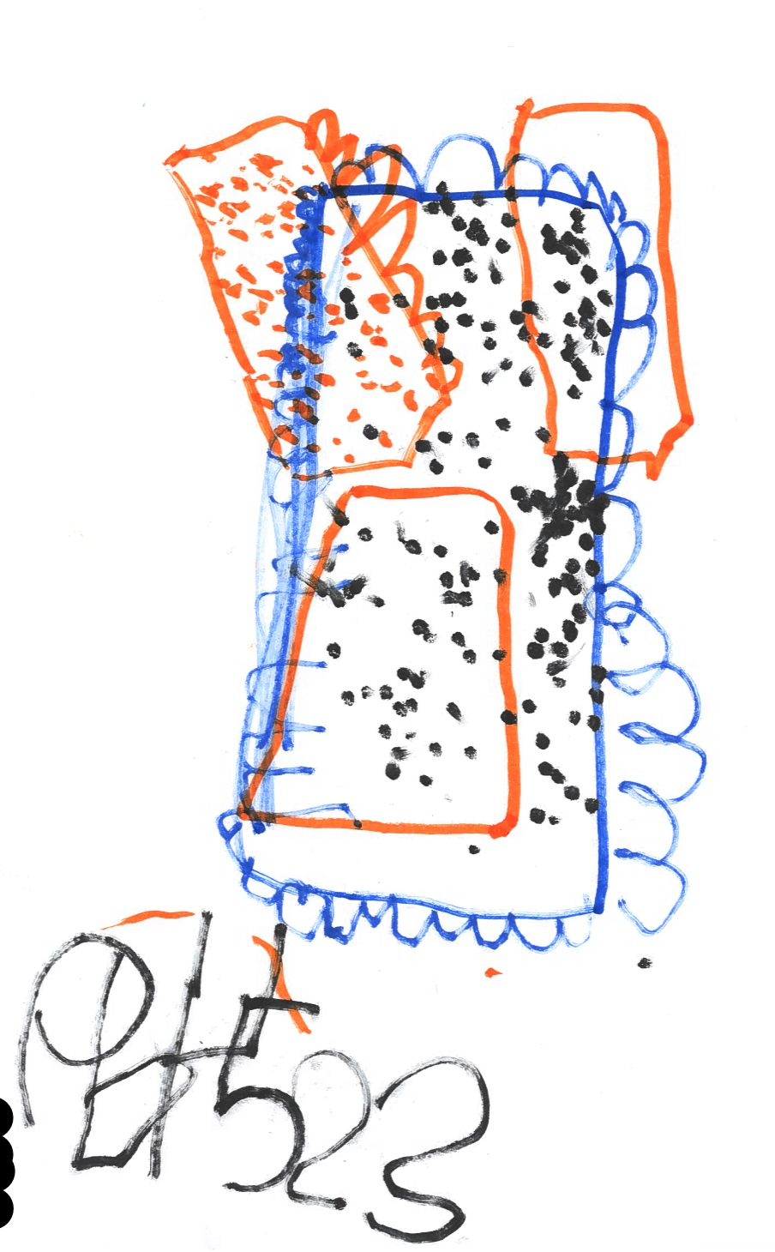
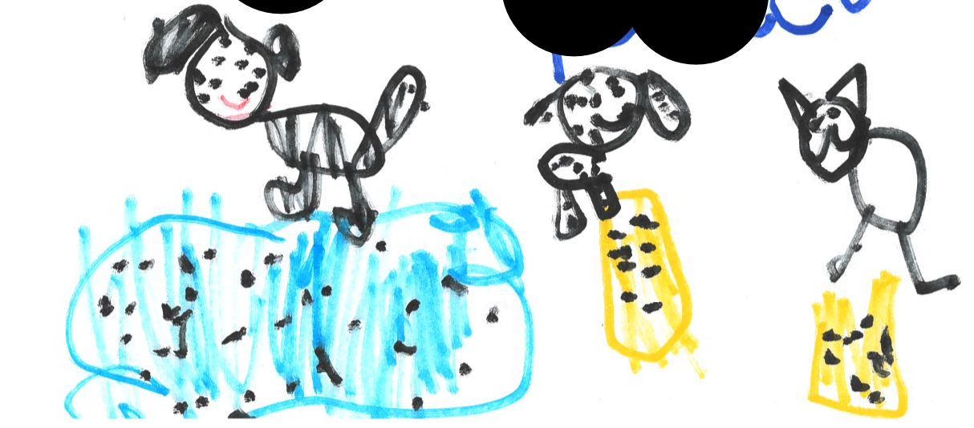
Efteråt: rita sin lösning till fall 3
”Nu har det har blivit fel i kexfabriken. Fabriken skickade med 2 vanliga kex och ett stort. Hur ska vi fördela dem tycker ni?”
Det stora kexet motsvarade 4 små kex.

Slide 10
Hur uppfattade barnen arbetet? (Sumpter et al, under revision)
25 elevintervjuer i åk2. Fem olika teman framkom:
(1) vikten av att göra delningen rättvis och att fallen var realistiska;
(2) lösningarna skulle vara giltiga;
(3) skillnaderna mellan fallen som kontext eller som konkret material kontra att arbeta i en lärobok;
(4) diskutera och tänka kontra att vara tyst;
(5) arbeta vid bänk kontra whiteboardtavlan.
Resultaten signalerar att öppna problem kan förändra studenternas uppfattningar om matematik, samt vilka utmaningar som kan finnas när man skapar utrymmen för sådan undervisning
Speglar även förskolan och förskoleklass.

Slide 11
Hur barnen skapar rum för problemlösning (Markkanen et al, 2024; 2026)
-hur kollaborativa, kollektiva matematiska resonemang uppstår när elever gemensamt löser problem som rör rättvis fördelning
Resultaten visar att olika saker, till exempel..
fysiska artefakter som syftar till att dela resurser,
utmaningar relaterade till uppgiften,
barnens uppfattningar om matematik,
… påverkar möjligheterna att delta i kollektiva matematiska resonemang.
Lärarens bidrag här: att förhandla (ställa frågor och utmana) med barnen om lösningar
- De yngre barnen ändrade ofta sin lösning, men med ålder/vana ökade resonemangsförmågan.

Slide 12
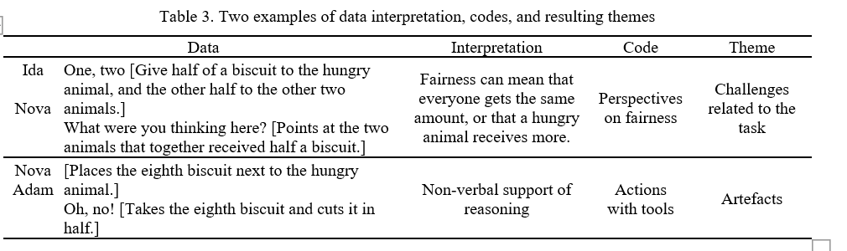
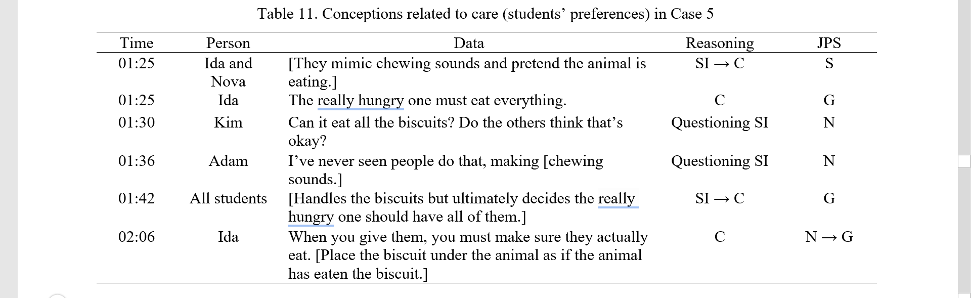
Exempel på data och analys

Slide 13
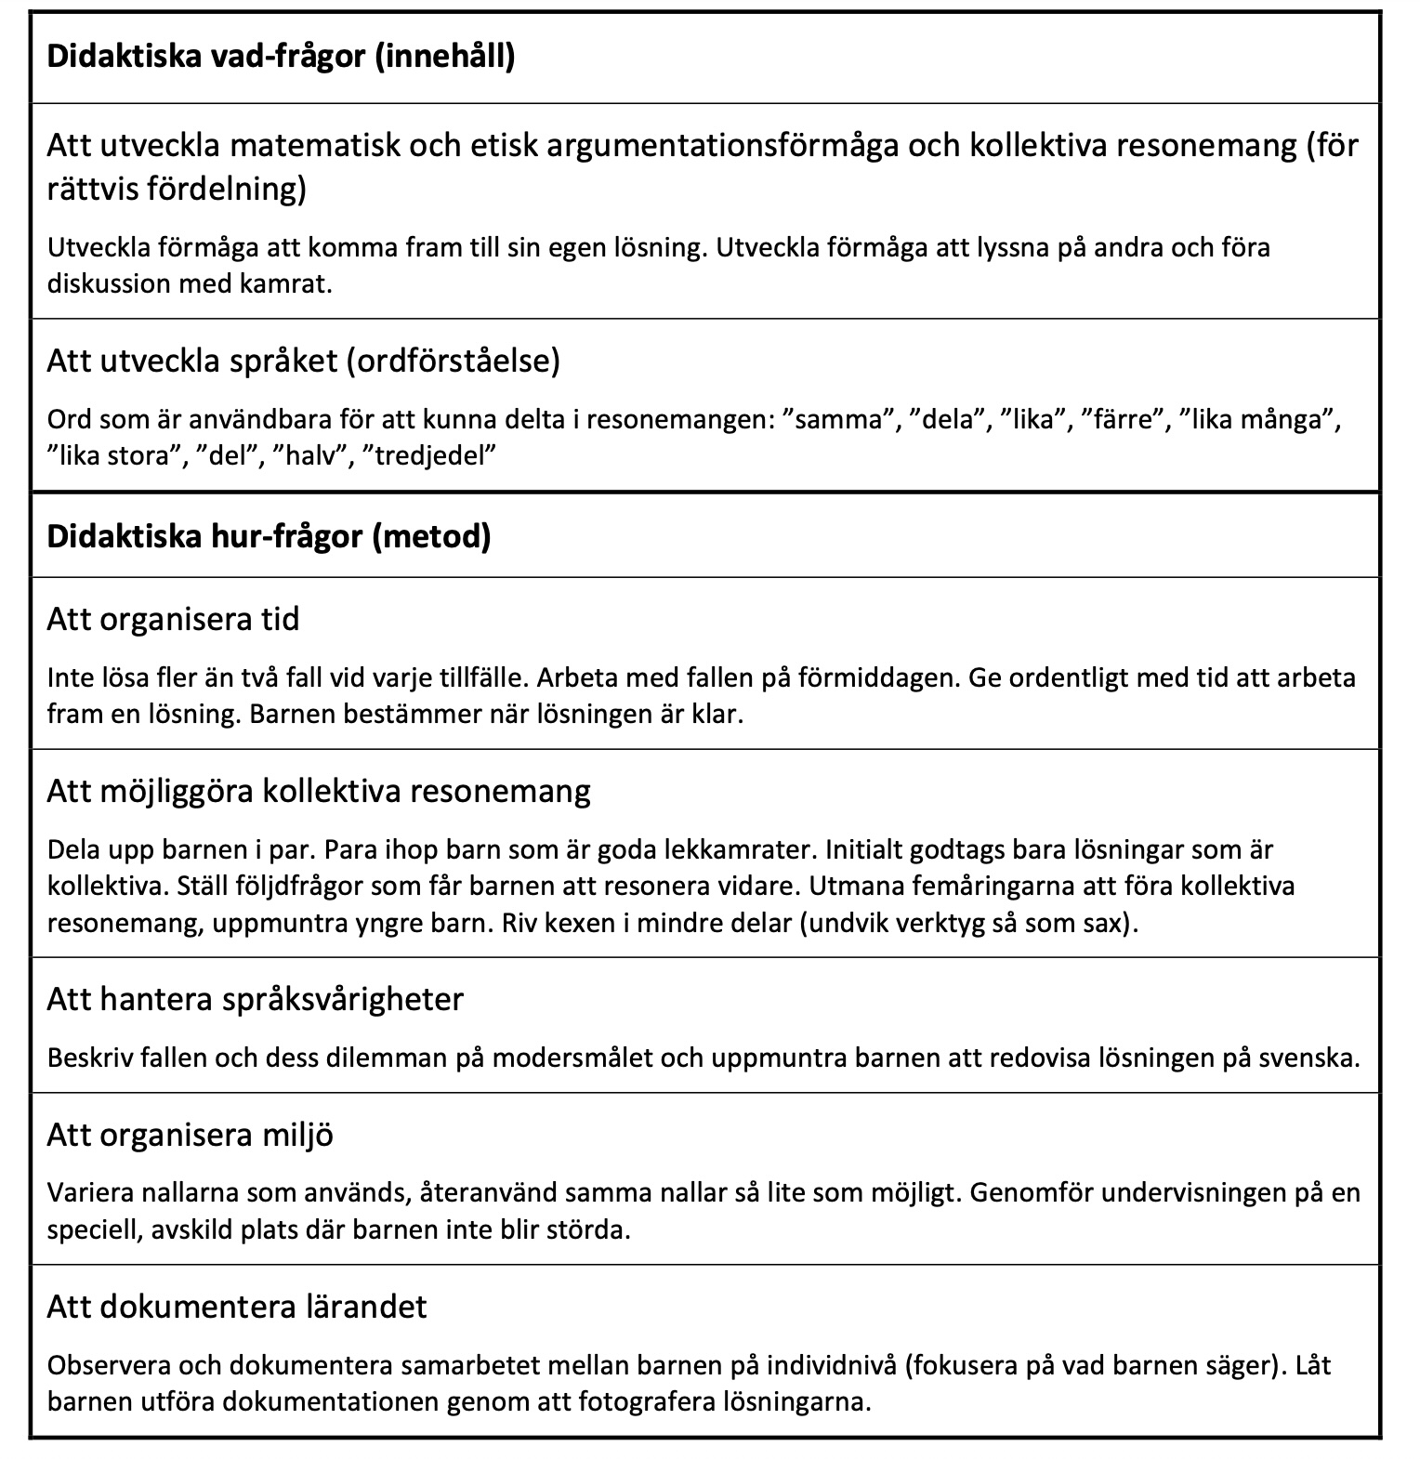
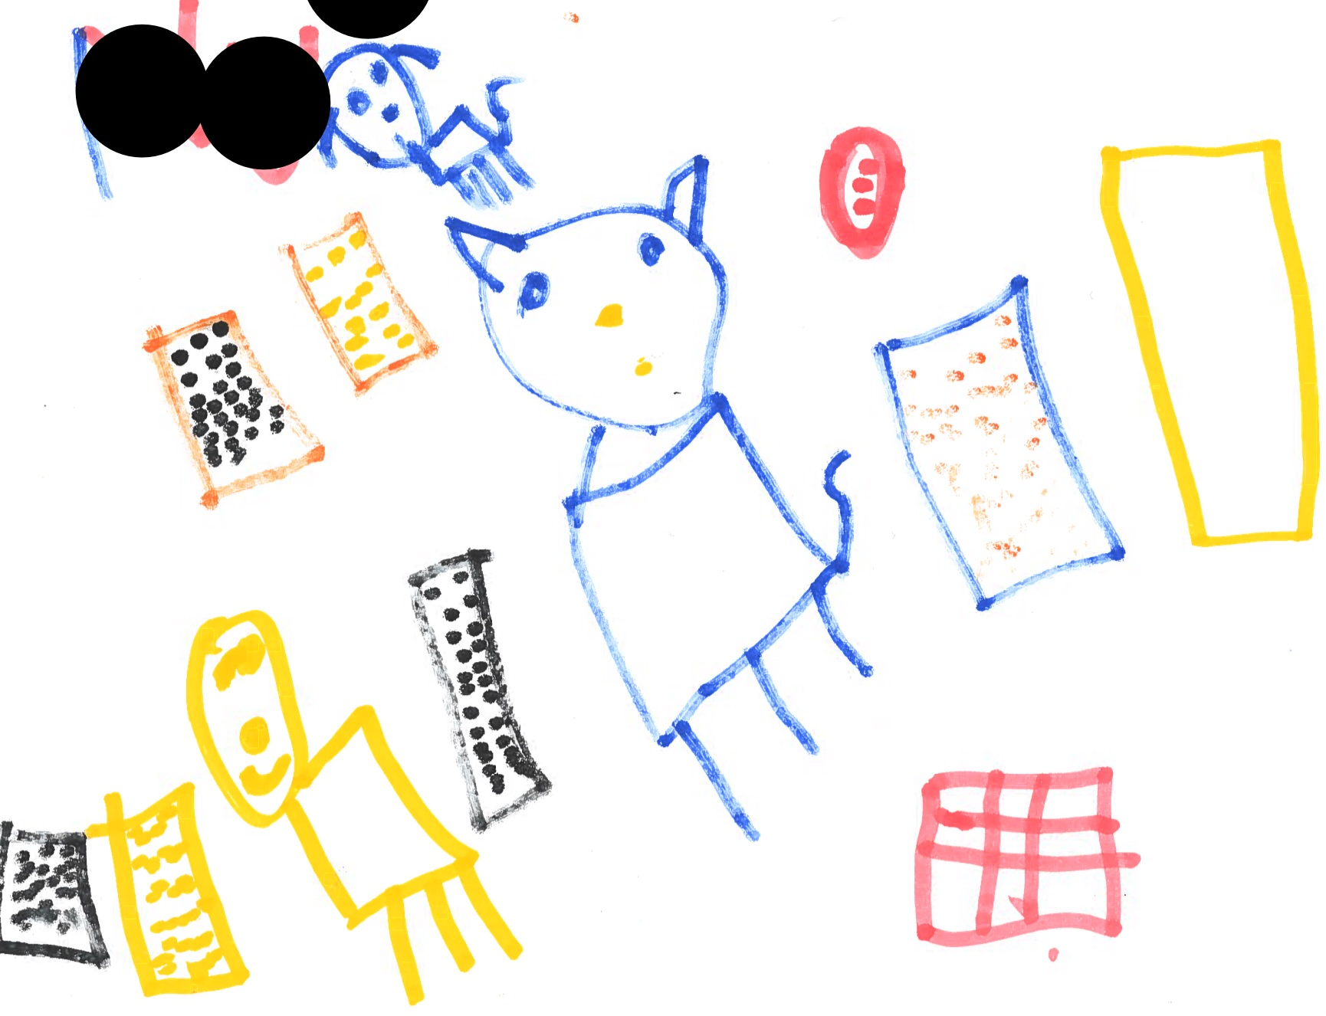
Vilka didaktiska val gjorde lärarna?
(Hedefalk et al., 2024)

Slide 14
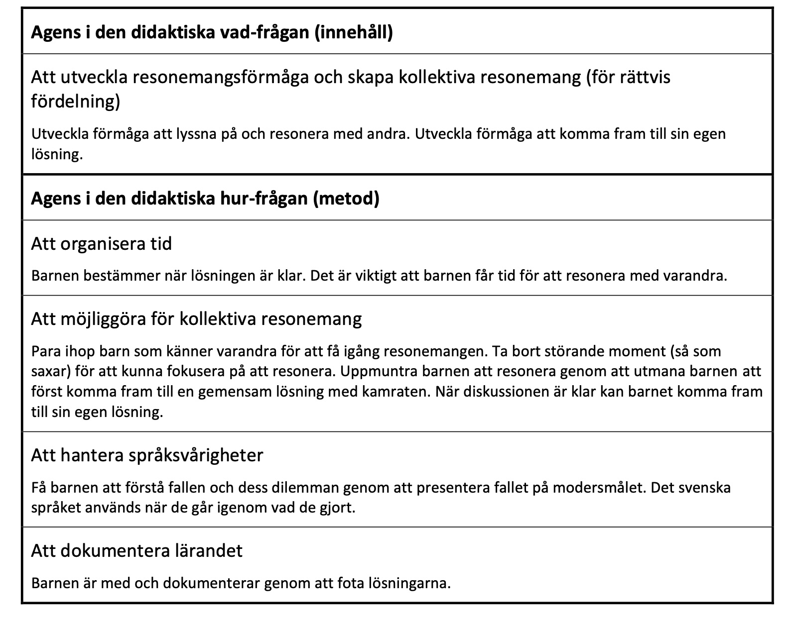

Slide 15
Lärarens roll för meningsskapande
Vi studerar lärarens roll, som är att skapa ett handlingsutrymme där barnen kan bidra med sina egna kunskaper.
Fyraåringar (förskola) och sexåringar (förskoleklass)
Resultaten visar, exempelvis, att en generande riktningsgivare är att lyfta olika röster om motstridiga perspektiv på lösningar.
Bredden av olika riktningsgivare signalerar hur viktig lärarens roll är, ffa för att skapa utrymme för barnen att utveckla resonemangsförmåga

Slide 16
Exempel på olika riktningsgivare 1(2)
 | Person |  | Riktningsgivare
28 | Teacher | How should we share the biscuits? | Generative move
29 | Tora | They have eaten many, he has eaten none.
30 | Teacher | How should we share the biscuits? | Concluding move
31 | Ifra | One for him and one more to him and him. [She puts one biscuit in front of each of the full bears and the rest of the biscuits in front of the hungry bear]
32 | Teacher | Does he get all the biscuits? [She points at the hungry bear] | Generative move
33 | Tora | He has had a lot and he has not eaten at all [She points at the respective bears]
34 | Teacher | Ahh, but how many biscuits did this bear get? Shall we count? [She spreads the biscuits out as they lay in a pile, hiding some of the biscuits] | Instructional move

Slide 17
Exempel på olika riktningsgivare 1(2)
 | Person |  | Riktningsgivare
35 | Students | 1, 2, 3, 4, 5, 6. [They count the biscuits in front of the hungry bear. Then they both check count one more time coming up with the same result]
36 | Teacher | And they get one biscuit each.
37 | Ifra | 1, 2 [She counts the biscuits in front of the full bears]
38 | Teacher | Do these bears think that it is ok? [She points at the full bear who received one biscuit each] | Genererative move
39 | Barnen | Yes, he has eaten. | Genererative move
40 | Ifra | He eats at once! [She plays that the bear is eating]
41 | Teacher | Are you content with your solution? | Genererative move
42 | Ifra | Are you ok? [She looks at Tora]. He has a stomach ache [She points at a full bear]. Then he is full [She points at the hungry bear].

Slide 18
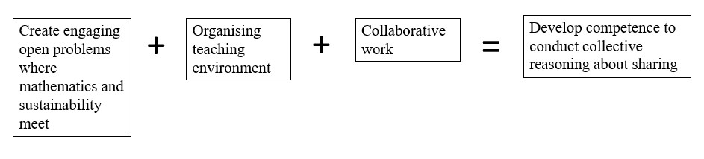
Modellen: Sumpter et al (under revisions)
2022-12-07 7:10 Forskare:…så att det inte bara blir ”prat”, utan något material tänker du?
7:12 T3: Ja
7:14 T2: Ja, det är ju också ett vinnande koncept. Det här att det är fysiska hundar man kan ta i. Det är kexen som, du kan få klippa i dem, du kan få rita på dem. De har pratat om sina mini-whiteboards och skrivit på dem. Det är också att de gillar det.

Slide 19
Några av referenserna
Eriksson, H., Hedefalk, M., Markkanen, P. & Sumpter, L. (2024). Eight shared by three: When mathematical and ethical reasoning interplay. Quaderni di Ricerca in Didattica, 13, 447-456.
Eriksson, H., Hedefalk, M., Sumpter, L. (2024). The Tension Between Division and Fair Share. In: Palmér, H., Björklund, C., Reikerås, E., Elofsson, J. (eds) Teaching Mathematics as to be Meaningful – Foregrounding Play and Children’s Perspectives. (pp.69–79). Springer, Cham. https://doi.org/10.1007/978-3-031-37663-4_6
Eriksson, H., & Nilsson, C. (2025). Hur lika måste det vara för att vara rättvist?. Nämnaren (1), 3-9.
Hedefalk, M. & Sumpter, L. (2025). Young children’s ethical reasoning about sharing: an analytical tool. For the Learning of Mathematics, 45 (1), 8-13.
Hedefalk, M., Sumpter, L., & Eriksson, H. (2024). Matematiska och etiska resonemang i förskolan - didaktisk modellering som intervention. Forskning om Undervisning och Lärande. 12(2), 68–54. https://doi.org/10.61998/forskul.v12i2.23608
Hedefalk, M., Eriksson, H. & Sumpter, L. (2026) Teachers’ epistemological moves to enable children's reasoning. Ongoing work.
Markkanen, P., Eriksson, H. & Sumpter, L. (2025) Collaboration in primary students’ collective mathematical reasoning. (accepted)
Markkanen, P. Helena Eriksson, H. & Sumpter, L. (2024) Building a joint problem-solving space: how collaboration in collective mathematical reasoning can develop. Presentation at POEM.
Sumpter, L., Eriksson, H., Hedefalk, M., & Markkanen, P. (2024) Ethical reasoning as part of mathematical modelling: young children’s work with sharing and division. In (Ed.) P. Ernest. Ethics and Mathematics Education: the Good, the Bad and the Ugly. (pp.443–462). Advances in Mathematics Education. Springer, Cham. https://doi.org/10.1007/978-3-031-58683-5_21
Sumpter, L. & Sumpter, D.J.T. (2024). Sharing four biscuits between three people: an illustrative example of how mathematics is intertwined with human values. Journal of Humanistic Mathematics, 14 (1), 74–93. https://scholarship.claremont.edu/jhm/vol14/iss1/6
Sumpter, L., Eriksson, H., Hedefalk, M., & Markkanen, P. (submitted). “Equal can be unequal sometimes”: Grade 2 students’ conceptions about working with sharing. LUMAT: International Journal on Math, Science and Technology Education.
Sumpter, L., Eriksson, H., Hedefalk, M., & Markkanen, P. (2024). Grade 2 students’ conceptions about working with sharing. LUMAT: International Journal on Math, Science and Technology Education, 12 (4), 1–11. https://doi.org/10.31129/LUMAT.12.4.2195
Sumpter, L., & Hedefalk, M. (2023). När dela lika är olika. Nordisk Barnehageforskning, 20(2), 110–129. https://doi.org/10.23865/nbf.v20.256
Sumpter, L. & Sumpter, D.J.T. (2023). Ethics as part of mathematical reasoning. Prometeica-Revista de Filosofía y Ciencias, 27, 649–657. https://doi.org/10.34024/prometeica.2023.27.15360

Slide 20
Tack för att ni lyssnade!
https://www.vilarare.se/grundskollararen/forskning/kexdilemmat-ger-barnen-nya-matteinsikter/
https://poddtoppen.se/podcast/1559203402/mattesnack/6-11-lovisa-sumpter-matematiker-som-jobbar-med-prim-gruppen
Lovisa Sumpter: lovisa.sumpter@su.se
Helena Eriksson: helena.eriksson@su.se

